Slide 1

汇编语言程序设计
熟悉汇编程序开发环境
卢光明

Slide 2
汇编语言程序的上机过程
汇编语言源程序的基本结构
DATA SEGMENT
;此处输入数据段代码
DATA ENDS
STACK SEGMENT
;此处输入堆栈段代码
STACK ENDS
CODE SEGMENT
ASSUME CS:CODE,DS:DATA,SS:STACK
START:
MOV AX, DATA
MOV DS, AX
;此处输入代码段代码
MOV AH, 4CH
INT 21H
CODE ENDS
END START
.MODEL SMALL
.DATA
;此处输入数据段代码
.STACK
;此处输入堆栈段代码
.CODE
START:
MOV AX, @DATA
MOV DS, AX
;此处输入代码段代码
MOV AH, 4CH
INT 21H
END START

Slide 3
汇编语言程序的上机过程
；程序名(一般能指示程序的功能)放这里——
；下面是关于程序的描述
；EQU语句放这里(常量定义)
；*******************************************************
dataseg segment ；定义数据段
；数据定义放这里(变量)
dataseg ends
；*******************************************************
prognam segment ；定义代码段
；----------------------------------------------------------------
main proc far ；子程序方式定义主程序
assume cs:prognam,ds:dataseg
start: ；标志程序开始执行地址
；设定返回堆栈
push ds ；数据段地址入栈
sub ax，ax ；ax清零
push ax ；0入栈

Slide 4
汇编语言程序的上机过程
；设置段寄存器DS
mov ax，datareg ；数据段地址送ax
mov ds，ax ；存入ds
；这里是编写的主程序
ret ；返回DOS
main endp ；主程序结束
；----------------------------------------------------------------
sub1 proc near ；定义子程序
；子程序内容
sub1 endp ；子程序结束
；----------------------------------------------------------------
prognam ends ；代码段结束
；*******************************************************
end start ；源程序结束

Slide 5
汇编语言程序的上机过程
第一个完整的汇编程序：Hello World！
;完整段的Hello World程序
DATAS SEGMENT
STRING DB 'Hello World!',13,10,'$'
DATAS ENDS
CODES SEGMENT
ASSUME CS: CODES, DS: DATAS
START:
MOV AX, DATAS
MOV DS, AX
LEA DX, STRING
MOV AH, 9
INT 21H
MOV AH, 4CH
INT 21H
CODES ENDS
END START

Slide 6
汇编语言程序上机过程
编辑
文本编辑器，如 edit.com
错误
源程序：文件名.asm
汇编
汇编程序，如 ML.EXE
错误
目标模块：文件名.obj
连接
连接程序，如 LINK.EXE
错误
可执行文件：文件名.exe
调试
调试程序，如 DEBUG.EXE
错误
应用程序

Slide 7
汇编语言程序的上机过程
第一步：建立源程序
可以用任何一种熟悉的文本编辑器建立、编辑汇编语言源程序。
在windows下可以用记事本编辑程序，其文件名的扩展名必须是.ASM，如hello.asm。
第二步：汇编
汇编是将源程序翻译成由机器代码组成的目标模块文件的过程。
如果源程序中没有语法错误，MASM将自动生成一个目标模块文件（hello.obj），否则MASM将给出相应的错误信息。这时应根据错误信息，重新编辑修改源程序后，再进行汇编。
第三步：连接
程序被汇编通过后，需要经过连接才能执行。连接程序的功能是连接分别产生的目标模块、解决外部交叉调用、产生一个可重定位的装入模块、以及产生可选的内存映象文件等。在DOS平台上使用较普遍的连接程序是LINK和TLINK，连接成功后生产EXE文件。
D:\MASM>link hello.obj
第四步：运行检验
当生成.EXE文件后，就可以键入该文件名运行它。
例．D:\MASM>hello
如果程序使用各种测试数据均可运行并得到正确结果，则该程序就可以投入正式运行。

Slide 8
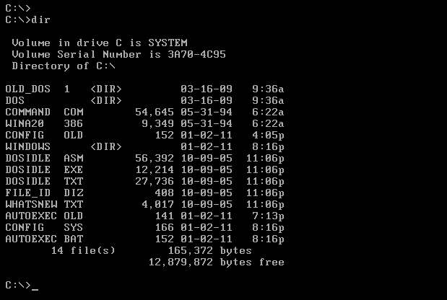
汇编语言程序的上机过程
本教材采用Microsoft公司的宏汇编MASM5.0版，其主要面向16位宏汇编。
16位汇编程序的主要运行环境：MS-DOS。
DOS是Disk Operation System (磁盘操作系统）的简称。
是一个16位的单用户、单任务操作系统。

Slide 9
汇编语言程序的上机过程
早期的DOS 系统是由微软公司为IBM的个人计算机开发的，称为MS-DOS。后来，其他公司生产的与MS-DOS兼容的操作系统，也延用了这个称呼，如PC-DOS、R-DOS等等。
从1980年到1995年的15年间，DOS在IBM PC兼容机市场中占有举足轻重的地位。
九十年代中期开始逐渐被以windows操作系统为代表的拥有良好图形界面、多用户、多任务的操作系统所取代。
版 本 | 年份 | 增加的功能
1.0 | 1981 | 基本磁盘,操作,功能
2.X | 1983 | 硬盘,子目录, 扩展字符集
3.X | 1984 | 1.2MB软盘,大硬盘, PC网络, 3.5英寸软盘,大容量硬盘
4.0 | 1988 | 提供功能表,驱动,环境
5.0 | 1992 | 增加存储器使用范围
6.0 | 1993 | 提供倍增,磁盘,容量,存储器管理费
6.2 | 1994 | 改进,倍增磁盘容量,提供扫描磁盘
6.22 | 1995 | 改进磁盘压缩方式,支持CD-ROM

Slide 10
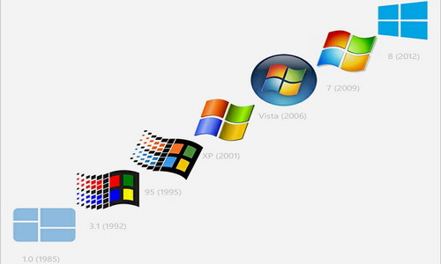
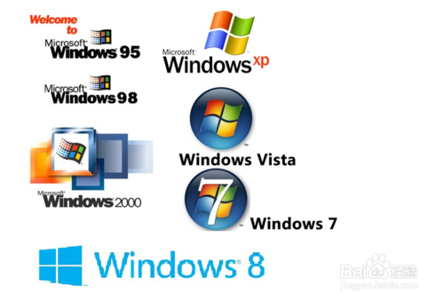
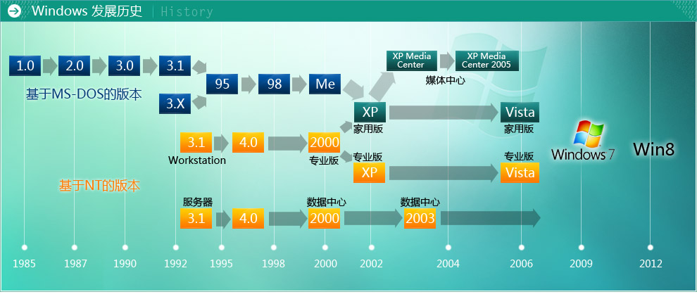

Slide 11
汇编语言程序的上机过程
16位汇编程序如何在32位或64位系统中运行？
从80386开始，intel的CPU具有三种运行模式：
实模式：在实模式（实地址方式）下，80386等同于一个16位的8086微处理器；程序员只能使用32位寄存器中的低16位；只能寻址1M字节的物理地址空间（32位地址总线中只有低20位有效）
保护模式：支持多任务，能够快速地进行任务切换和保护任务环境；包含4个特权级和完善的特权检查机制，能够屏蔽普通程序对系统、硬件和中断等资源的直接访问。可寻址更大的物理地址空间（32位， 4GB）。
虚拟（8086）模式：虚拟8086模式是运行在保护模式中的实模式，为了在32位保护模式下执行纯16位程序。它不是一个真正的CPU模式，还属于保护模式。

Slide 12
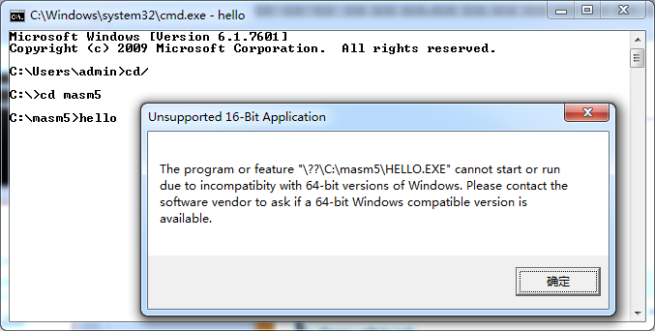
汇编语言程序的上机过程
64位windows系统如何运行16位程序？
DOSBox

Slide 13
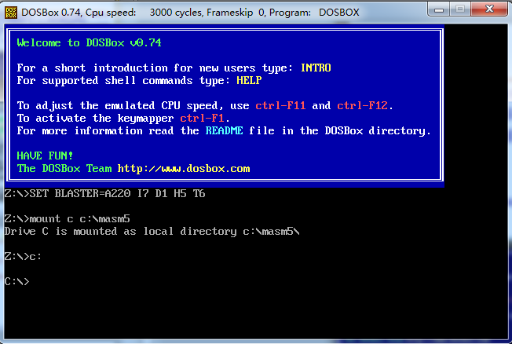
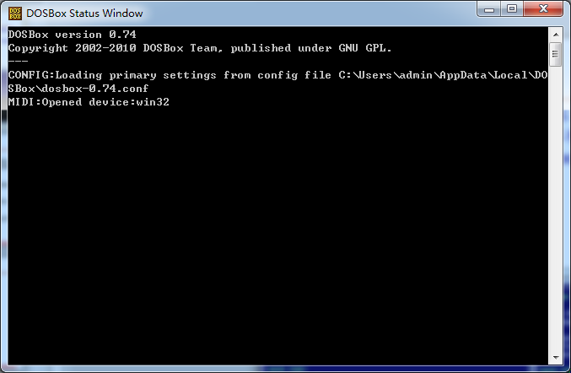
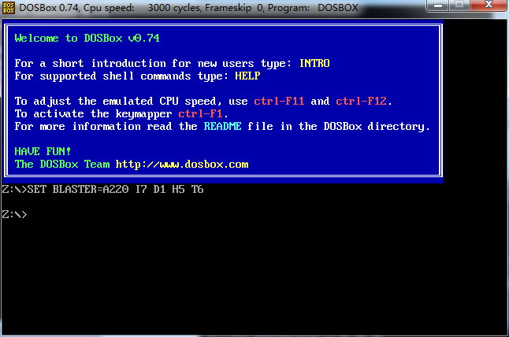
汇编语言程序的上机过程
DOSBOX本来是用来在windows环境下运行DOS游戏的一款游戏工具，但是我们用来在64位windows环境下进行汇编的学习。
在网上下载并安装，打开后就是DOSBOX的界面，界面与DOS稍微有所差别。
挂接：
mount c c:\masm5
c:

Slide 14
汇编语言程序的上机过程
DOS命令：
切换盘符命令：“X:”
显示文件、文件夹的命令（列表命令）：DIR
改变文件名的命令：REN
复制文件命令：COPY、XCOPY
删除命令：DEL、DELTREE
建立子目录（建立文夹）的命令：MD
改变当前文件夹的命令：CD
删除目录的命令：RD

Slide 15
汇编语言程序的上机过程
DOS基本知识：
文件通配符：文件通配符，是在DOS状态下，为了让DOS命令便于批量处理DOS文件，而采用的一种文件名的符号替换方法。
“*”：
*是一个多字符的通配符，一个“*”可以搭配一个或多个字符。
“?”：
?是一个单字符的通配符。一个“?”只能搭配一个字符。
例如：
A*.*：是以A或a为开头字母的所有文件。
a?????.exe：是以a为开头字母，文件名长度为6的exe文件。
*s.txt：是以字母s为文件名结尾的txt后缀的文件。

Slide 16
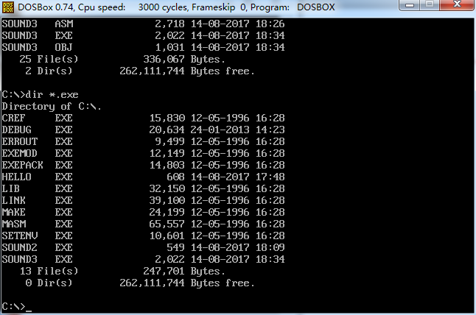
汇编语言程序的上机过程
MASM5.0中四个重要的EXE文件：
EDIT.COM: 编辑源程序
MASM.EXE： 对源程序进行汇编以生成目标程序
LINK.EXE： 对目标程序进行连接以生成可执行程序
DEBUG.EXE： 对可执行程序进行调试已检验其正确性

Slide 17
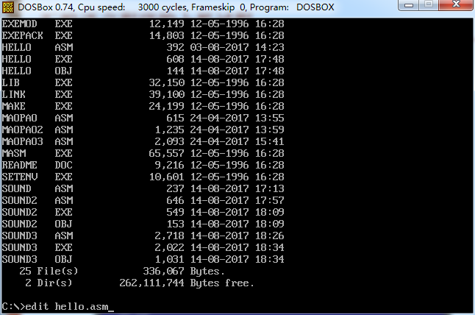
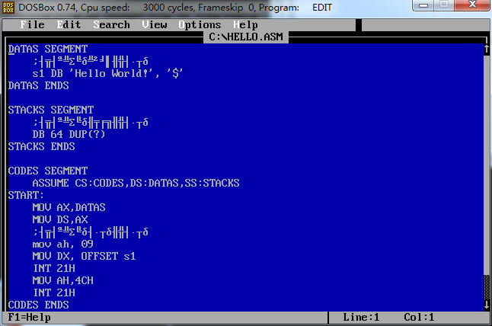
汇编语言程序的上机过程

Slide 18
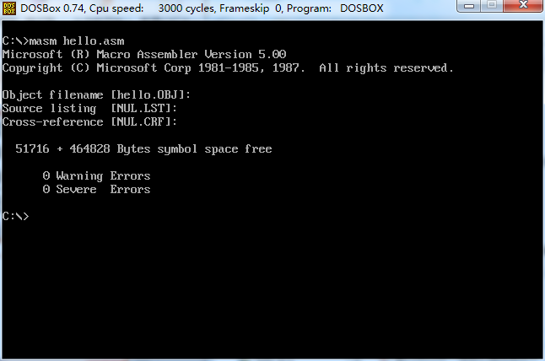
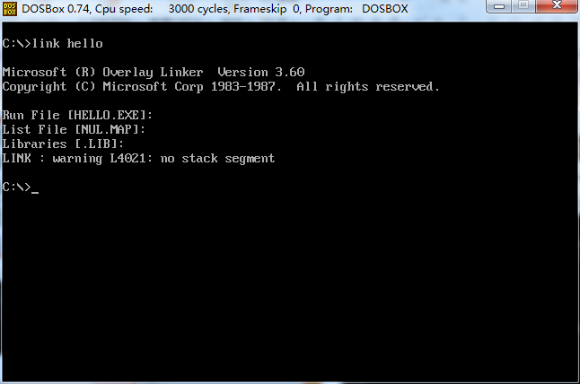
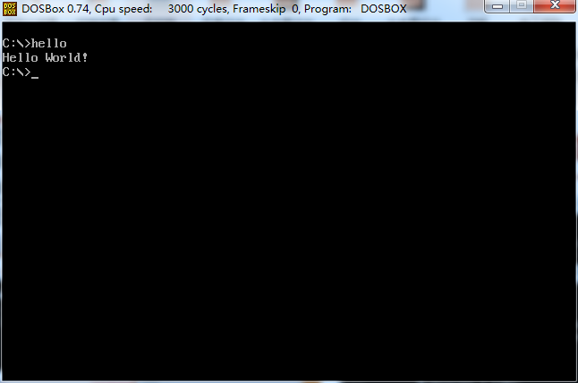
汇编语言程序的上机过程

Slide 19
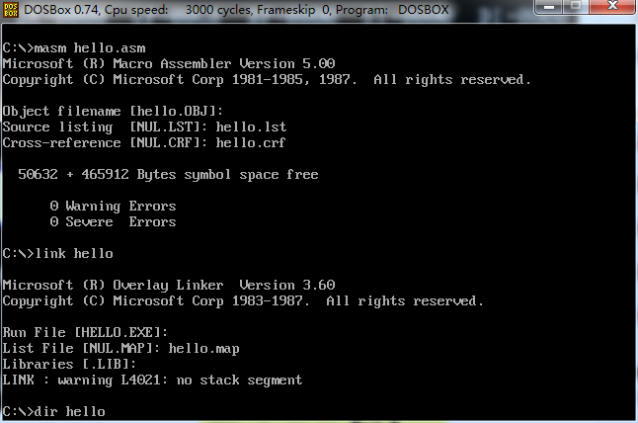
汇编语言程序的上机过程
列表文件（扩展名为.LST）：把源程序和目标程序列表，以供检查程序用。
交叉索引文件（扩展名为 .CRF）：它是一个对源程序所用的各种符号进行前后对照的文件。
映像文件（扩展名为 .MAP）：是一种文本文件，列出各段在存储器中的分配情况。

Slide 20
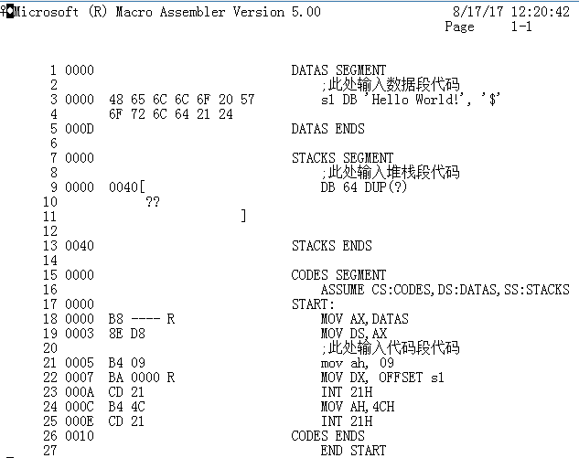
汇编语言程序的上机过程
列表文件（HELLO.LST），分为两部分：
第一部分为源程序：数据或指令在该段从0开始的相对偏移地址、机器码、汇编语言语句。

Slide 21
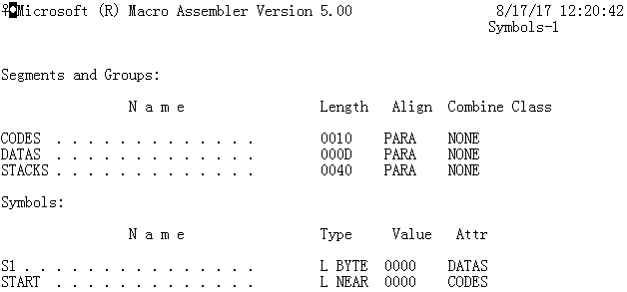
汇编语言程序的上机过程
列表文件（HELLO.LST）第二部分是标示符使用情况。对段名和组名给出他们的名字（NAME）、尺寸（Size）、长度（Length）、定位（Align）、组合（Combine）和类别（Class）属性；对符号给出他们的名字、类型（Type）、数值（Value）和属性（Attr）。

Slide 22
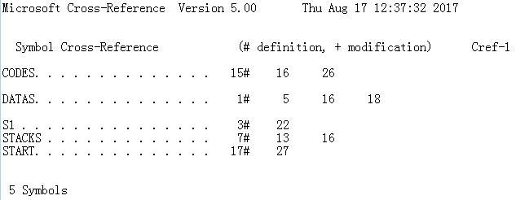
汇编语言程序的上机过程
交叉索引文件（扩展名为 .CRF）：对源程序所用的各种符号进行前后对照的文件。
如果要查看这个文件，必须使用CREF.EXE文件来生成一个可查看的.REF文件，命令格式如：
cref hello.crf 生成一个hello.ref文件

Slide 23
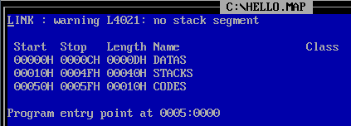
汇编语言程序的上机过程
映像文件中首先给出了该程序各个逻辑段的起点（Start）、终点（Stop）、长度（Length）、段名（Name）和类别（Class）；
然后是段组（GROUP）位置和组名；
最后提示程序开始执行的逻辑地址。
注意，这里的起点、终点和段地址是以该程序文件开头而言的相对地址，实际的绝对地址需要在程序进入主存后确定。

Slide 24
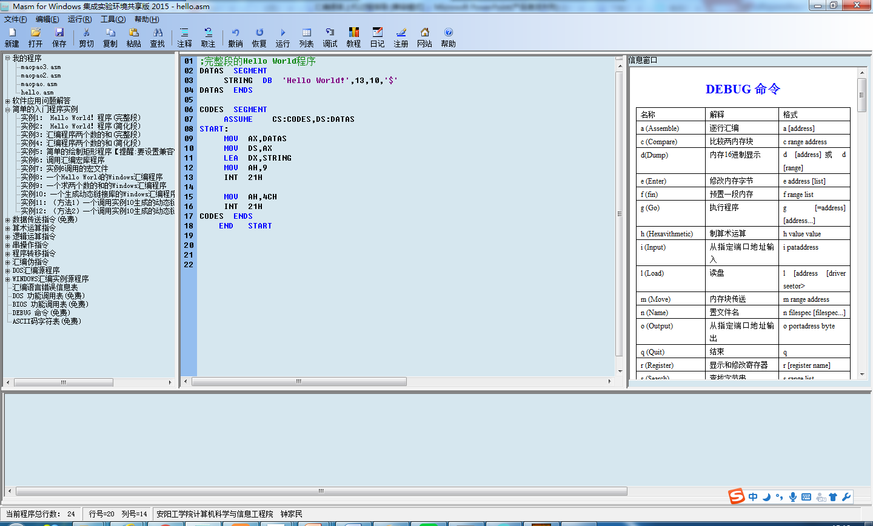
汇编语言程序的上机过程
汇编语言集成开发环境：

Slide 25
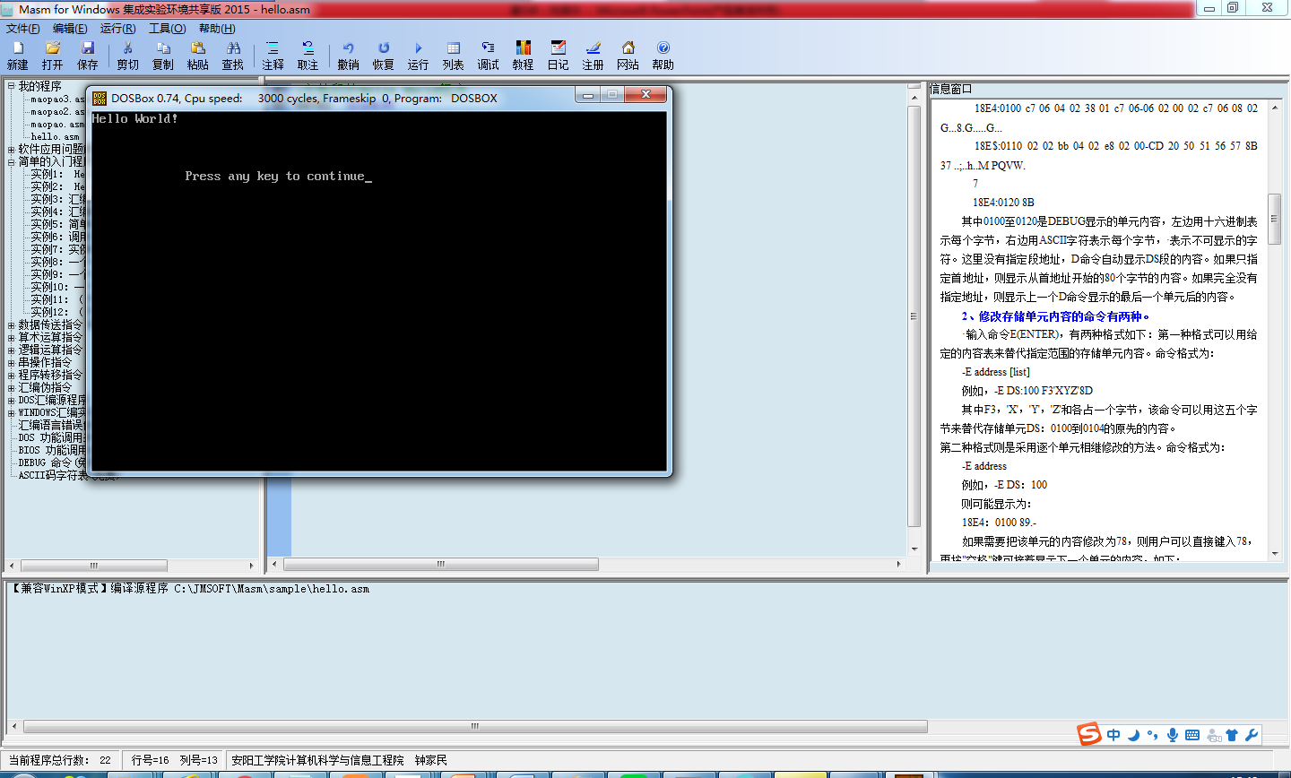
汇编语言程序的上机过程
汇编语言集成开发环境：

Slide 26
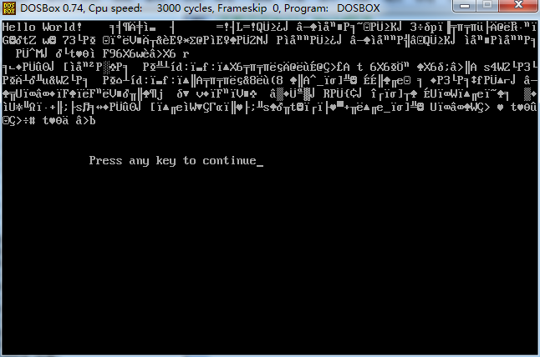
汇编语言程序的上机过程
DATAS SEGMENT
STRING DB 'Hello World!',13,10,'$'
DATAS ENDS

Slide 27
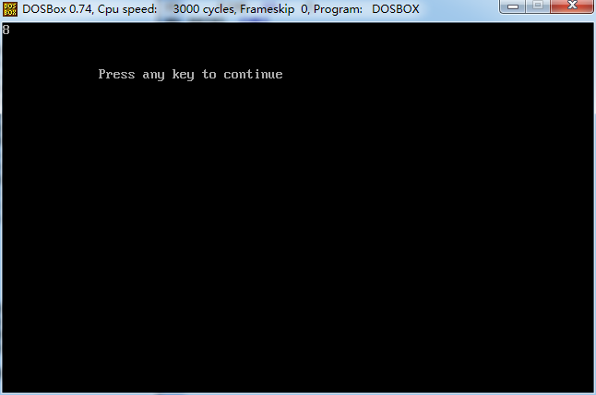
汇编语言程序的上机过程
;完整段的求3+5的和
DATAS SEGMENT
FIVE DB 5
DATAS ENDS
STACKS SEGMENT
DB 128 DUP (?)
STACKS ENDS
CODES SEGMENT
ASSUME CS:CODES,DS:DATAS,SS:STACKS
START:
MOV AX,DATAS
MOV DS,AX
MOV AL,FIVE
ADD AL,3
ADD AL,30H
MOV DL,AL
MOV AH,2
INT 21H
MOV AH,4CH
INT 21H
CODES ENDS
END START

Slide 28
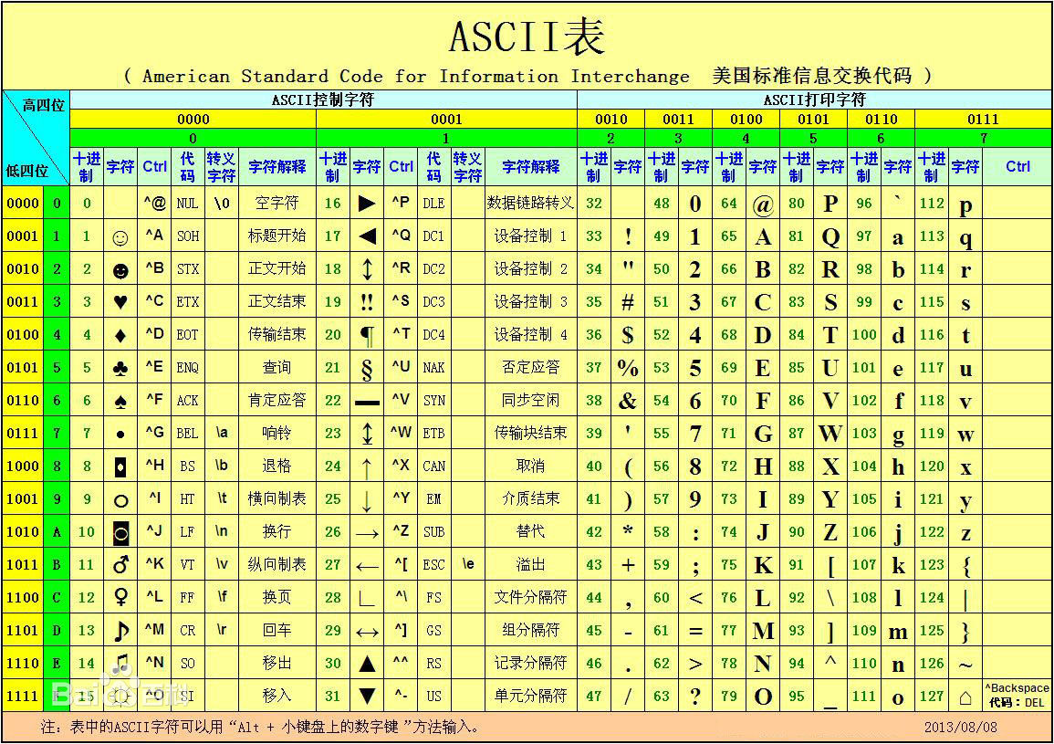

Slide 29
汇编语言程序的上机过程
;完整段的求3+5的和
DATAS SEGMENT
FIVE DB 5
DATAS ENDS
STACKS SEGMENT
DB 128 DUP (?)
STACKS ENDS
CODES SEGMENT
ASSUME CS:CODES,DS:DATAS,SS:STACKS
START:
MOV AX,DATAS
MOV DS,AX
MOV AL,FIVE
ADD AL,3
ADD AL,30H
MOV DL,AX
MOV AH,2
INT 21H
MOV AH,4CH
INT 21H
CODES ENDS
END START

Slide 30
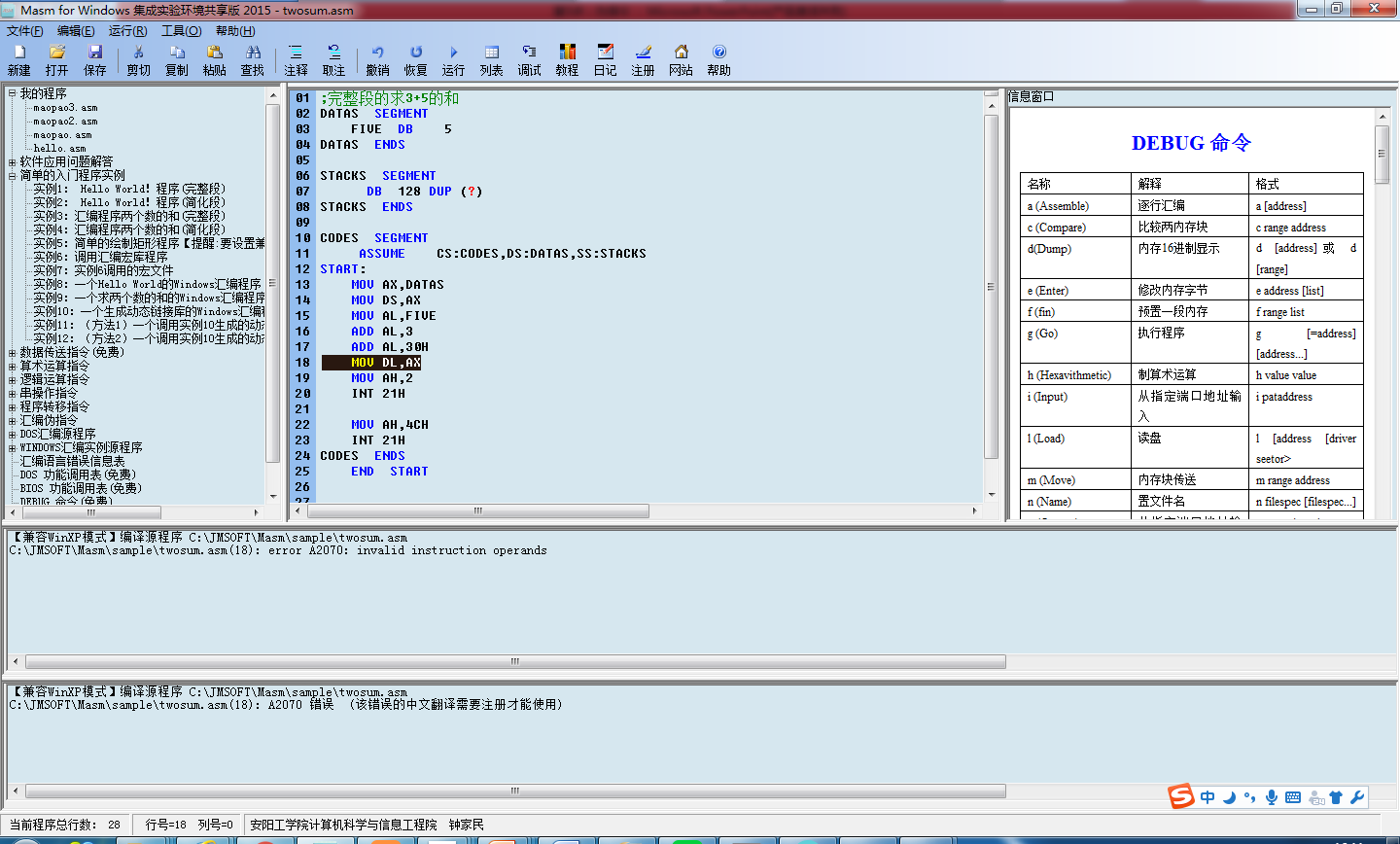
汇编语言程序的上机过程
编译错误与修改

Slide 31
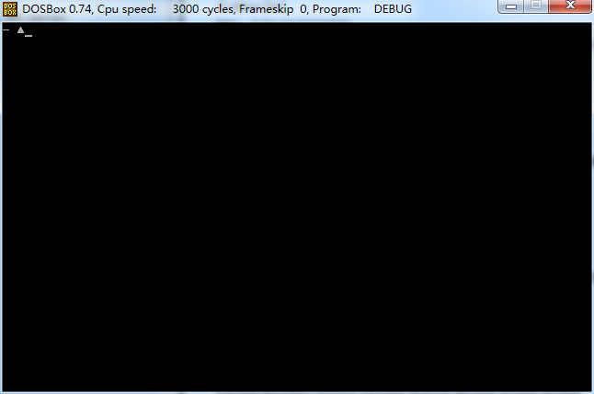
汇编语言程序的上机过程
调试工具：Debug
注意：debug命令在64位操作系统中不能直接运行。
解决方法：先安装DOSBox程序，然后在DOSBox环境下运行debug程序。
步骤：1）先安装DOSBox程序；2）将debug.exe文件保存在磁盘的根目录（如C盘）；3）打开已经安装好的DOSBox，输入命令：mount c c:\ ；
4）在DOSBox环境下运行debug程序。

Slide 32
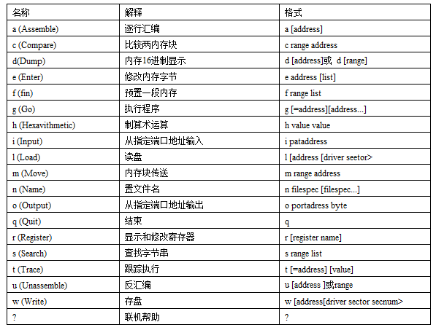
汇编语言程序的上机过程
Debug命令：

Slide 33
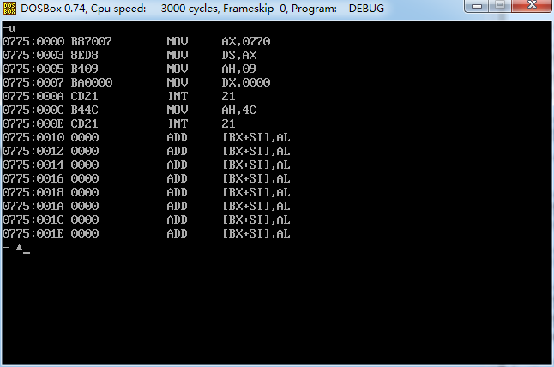
汇编语言程序的上机过程
常用Debug命令：u（反汇编）
;完整段的Hello World程序
DATAS SEGMENT
STRING DB 'Hello World!',13,10,'$'
DATAS ENDS
CODES SEGMENT
ASSUME CS: CODES, DS: DATAS
START:
MOV AX, DATAS
MOV DS, AX
LEA DX, STRING
MOV AH, 9
INT 21H
MOV AH, 4CH
INT 21H
CODES ENDS
END START

Slide 34
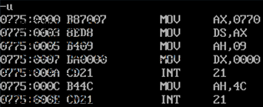
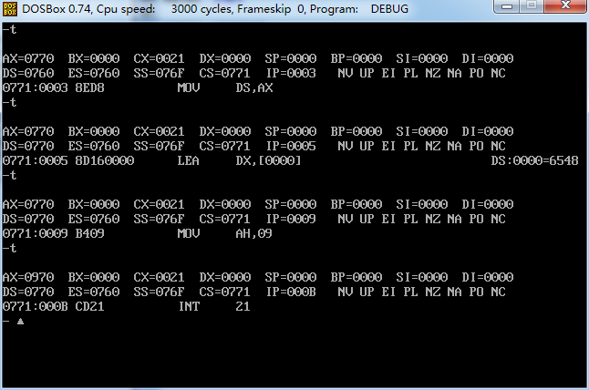
汇编语言程序的上机过程
常用Debug命令：t（单步执行）

Slide 35
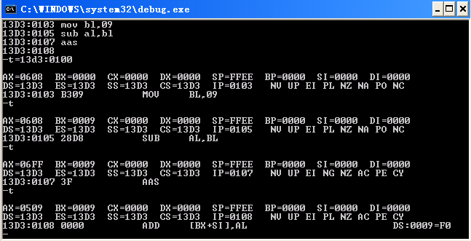
使用T命令跟踪执行
第一个T命令要带上程序首地址
后面的T命令无需地址
标志位
这是还未执行的下一条指令的地址和指令码
这是还未执行的下一条指令的反汇编
当前指令执行后的各寄存器的结果

Slide 36
汇编语言程序的上机过程
DEBUG中标志位状态符号的含义。
标志 | 为1时 | 为0时
溢出OF 方向DF 中断IF 符号SF 零位ZF 辅助AF 奇偶PF 进位CF | OV DN EI NG ZR AC PE CY | NV UP DI PL NZ NA PO NC

Slide 37
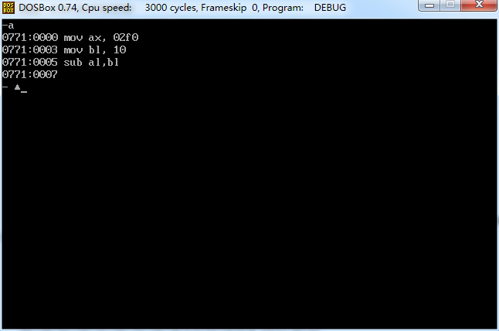
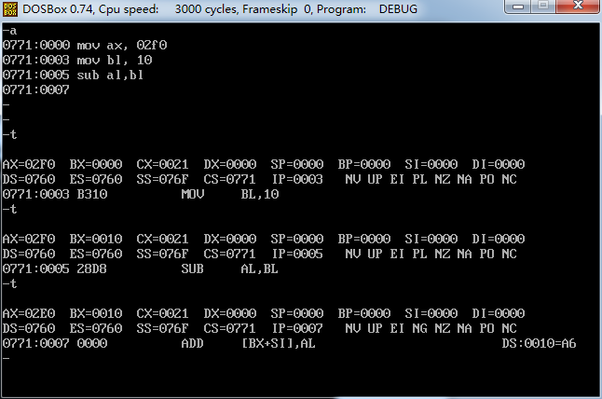
汇编语言程序的上机过程
常用Debug命令：a（逐行编辑）

Slide 38
汇编语言程序的上机过程
其它常用Debug命令：
g（执行程序）
q（退出调试程序）
d（显示指定内存单元的内容）
格式：d [range]或 d [address]，例：
d 0200 027F，d DS:2050
e（修改指定内存单元的内容）
格式：e ds: 2

Slide 39
DATAS SEGMENT
;此处输入数据段代码
s1 DB 'Hello World!', '$'
DATAS ENDS
STACKS SEGMENT
;此处输入堆栈段代码
DB 64 DUP(?)
STACKS ENDS
CODES SEGMENT
ASSUME CS:CODES,DS:DATAS,SS:STACKS
START:
MOV AX,DATAS
MOV DS,AX
;此处输入代码段代码
mov ah, 09
MOV DX, OFFSET s1
INT 3
INT 21H
MOV AH,4CH
INT 21H
CODES ENDS
END START
设置断点中断

Slide 40
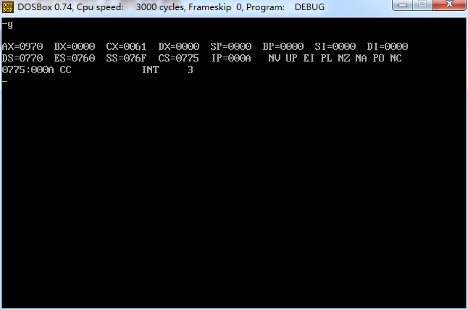
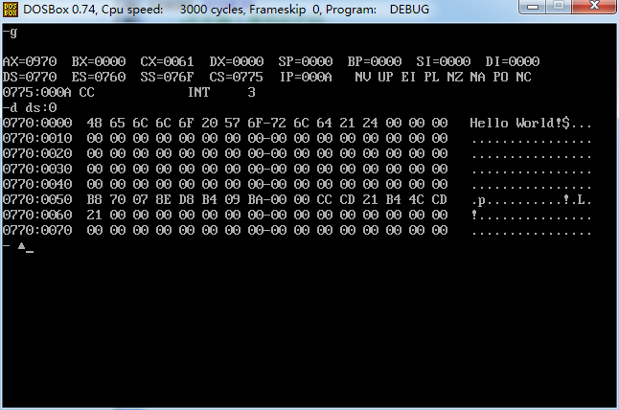
汇编语言程序的上机过程

Slide 41
汇编语言程序的上机过程
上机过程总结：
MASM5.0+DosBox：
EDIT.COM, MASM.EXE, LINK.EXE
调试工具
DEBUG
MASM for Windows 集成实验环境(内嵌DosBox)
以MASM for Windows 为主

